Slide 1
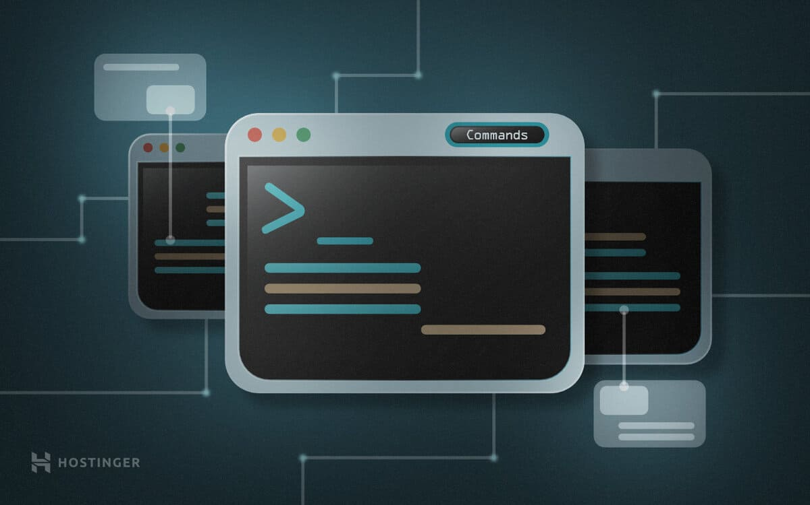
جلسه دوم
کار با خط فرمان لینوکس
جلسه اول

Slide 2
خط فرمان
رابط کاربری و دستوریِ متنی سیستم عامل‌ها
نام های دیگر خط فرمان : Cmd, CLI, prompt, Console ، Terminal.

Slide 3

چرا لینوکس ؟
سهم بالا در زیرساخت‌های پردازش داده
اجرای برخی نرم افزارها فقط بر بستر لینوکس

Slide 4
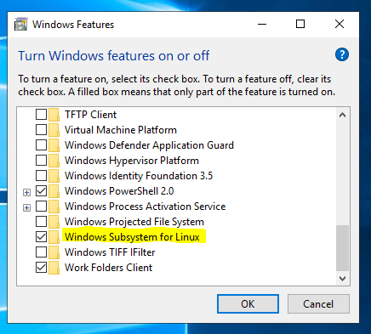
کار با خط فرمان لینوکس در ویندوز
روش اول :
فعال کردن WSl‌ و نصب یک نسخه از لینوکس مانند اوبونتو از مایکروسافت استور
دسترسی به امکانات ویندوز

Slide 5
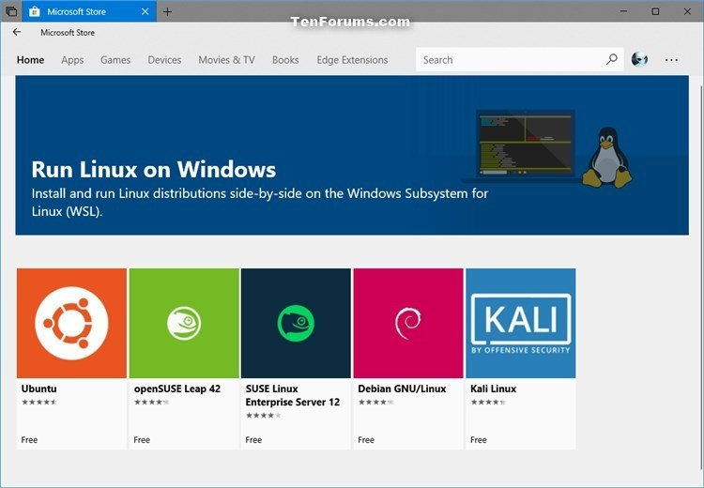
Microsoft Store

Slide 6
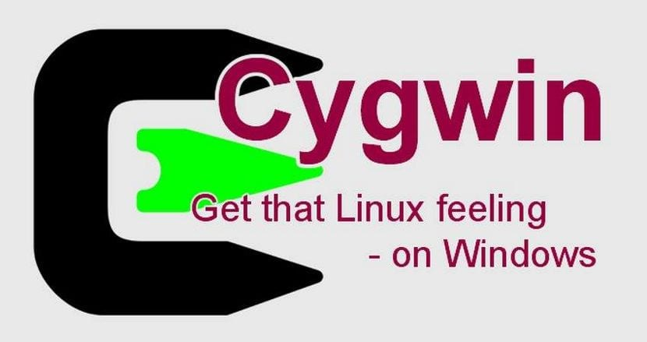
کار با خط فرمان لینوکس در ویندوز
روش دوم :
نصب و استفاده از CygWin
یک شبیه ساز دستورات لینوکس
امکان اجرای همزمان دستورات لینوکس و ویندوز

Slide 7

کار با خط فرمان لینوکس در ویندوز
روش سوم :
استفاده از داکر و نصب یک نسخه از لینوکس
دسترسی کامل به همه امکانات لینوکس

Slide 8
قالب کلی دستورات خط فرمان
$ command options arguments
$ tar -czvf texts.gz *.txt

Slide 9
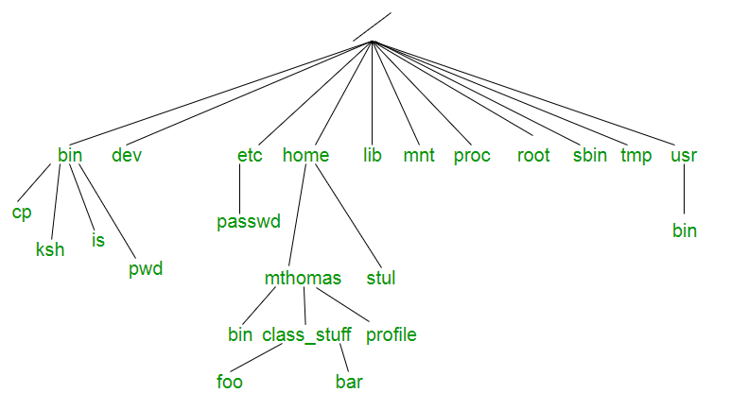
فایل سیستم لینوکس
آدرس دهی مطلق : آدرس فایل با شروع از ریشه

Slide 10
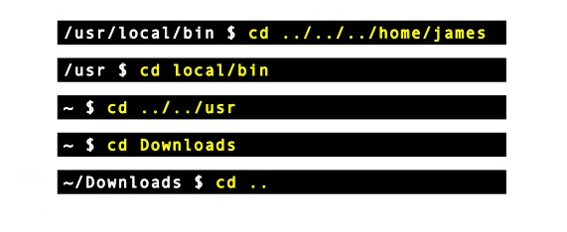
آدرس دهی نسبی
آدرس دهی بر اساس مکان جاری

Slide 11
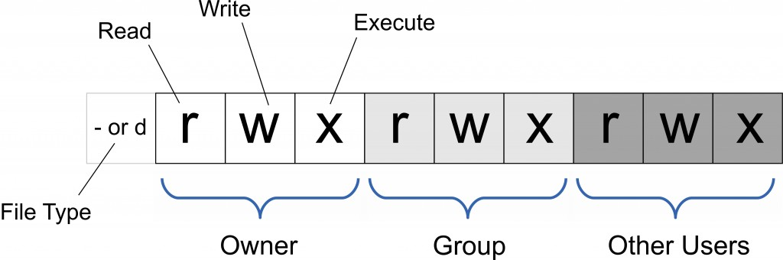
مکانیزم مدیریت امنیت فایل‌ها

Slide 12
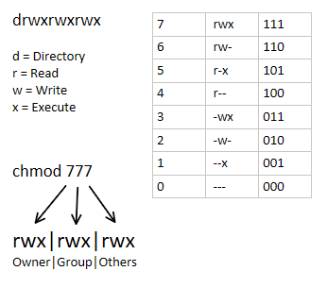
تنظیم دسترسی ها

Slide 13
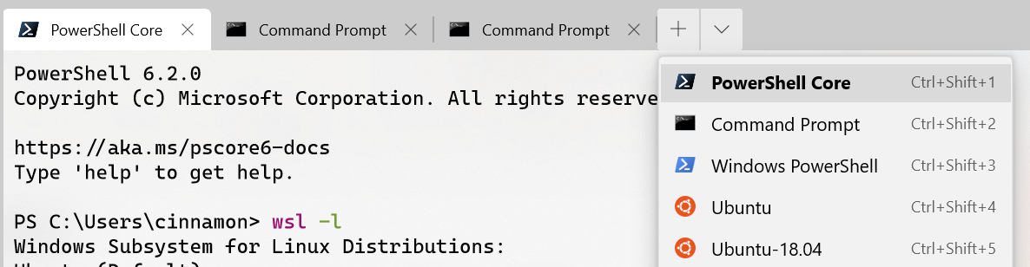
ویندوز ترمینال
نرم افزاری متن‌باز برای مدیریت نرم افزارهای خط فرمان
https://github.com/microsoft/terminal
ترجیحا نسخه Preview که امکانات کامل تری دارد را نصب کنید.
https://github.com/microsoft/terminal/releases/

Slide 14
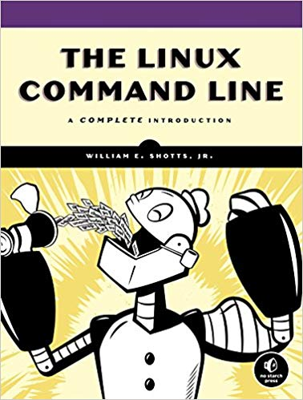
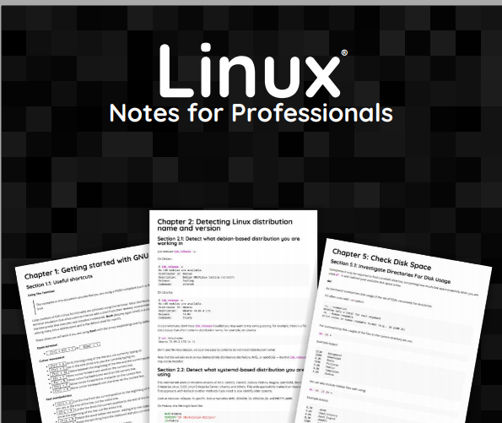
منابع و مطالعات بیشتر

